Slide 1
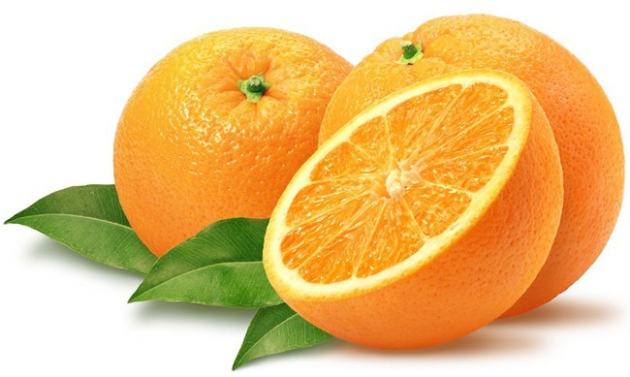
Une orange

Slide 2
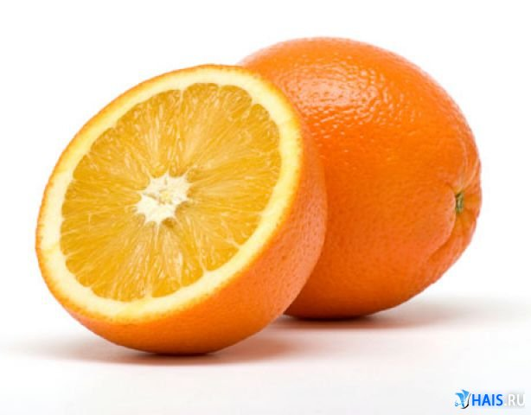
Si notre nombre de l’equipe 13
Multipluer de trois
Nous avons numero de l’ecole française
Ou sont toi et moi

Slide 3
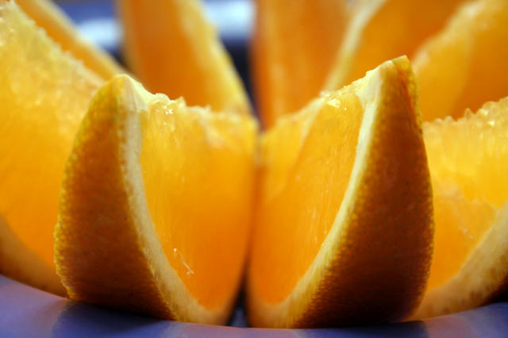
Notre «Orange» est orange
Chacun de nous est son quartier
Nous savons jouer ensemble
Et etre toujours avances

Slide 4
